Slide 1
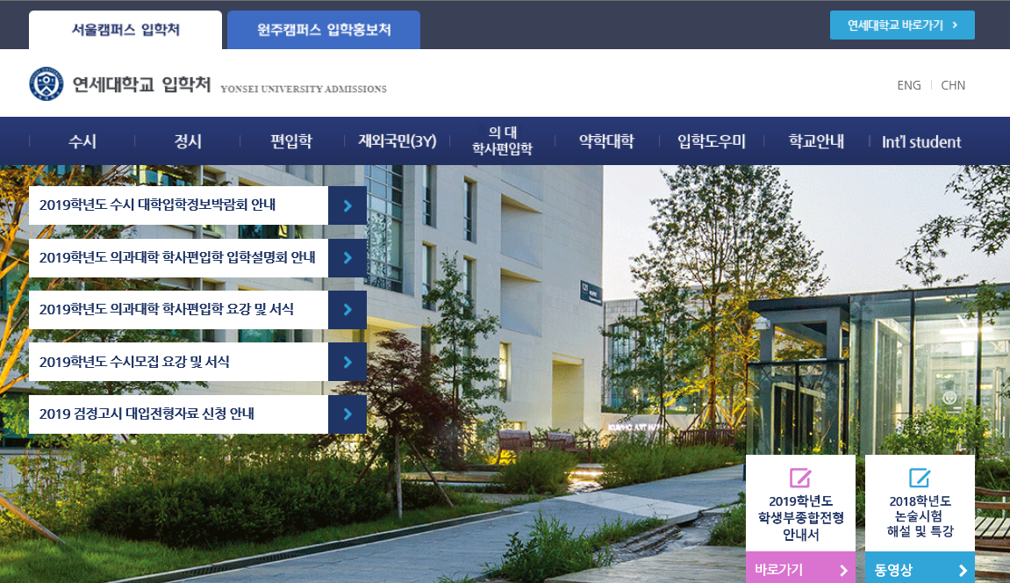
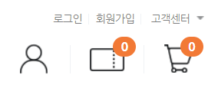
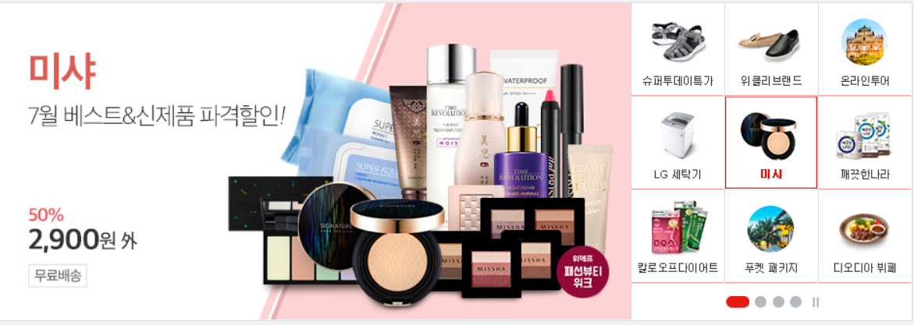
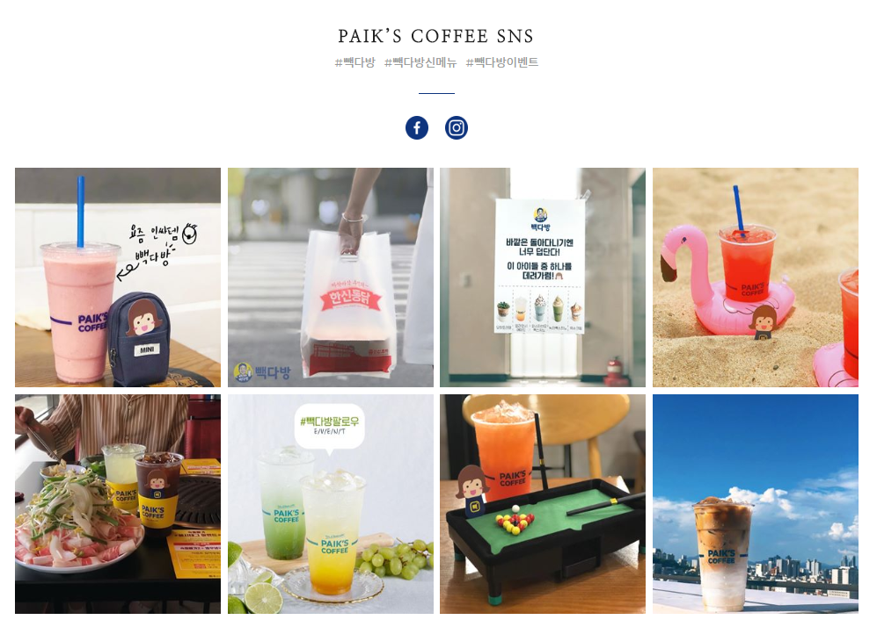
푸드트럭, 야시장-메인페이지(/)
광고
야시장 찾기 (지역별)
광고
야시장 찾기 (지역별)
야시장 찾기 (지역별)
야시장 후기
게시판
야시장 후기
야시장 후기
업주문의
업주문의
업주문의
best 가게 목록
평점
인스타그램
해시태그

Slide 2
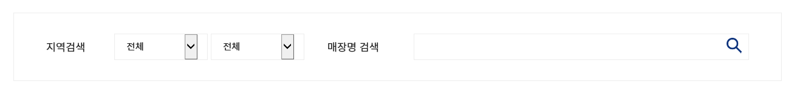
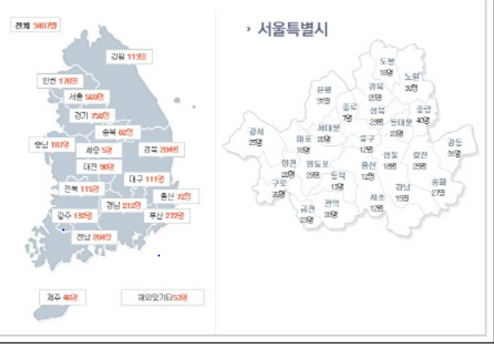
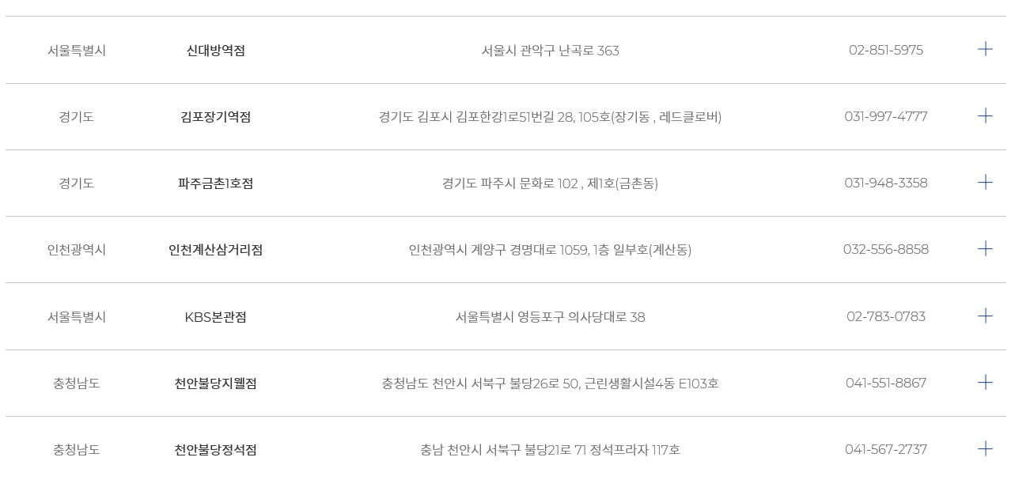
야시장-지역별(/market/locate)
광고
야시장 찾기 (지역별)
광고
야시장 후기
업주문의
목록
지도에서 지역 클릭하면 자동으로 채워지게

Slide 3
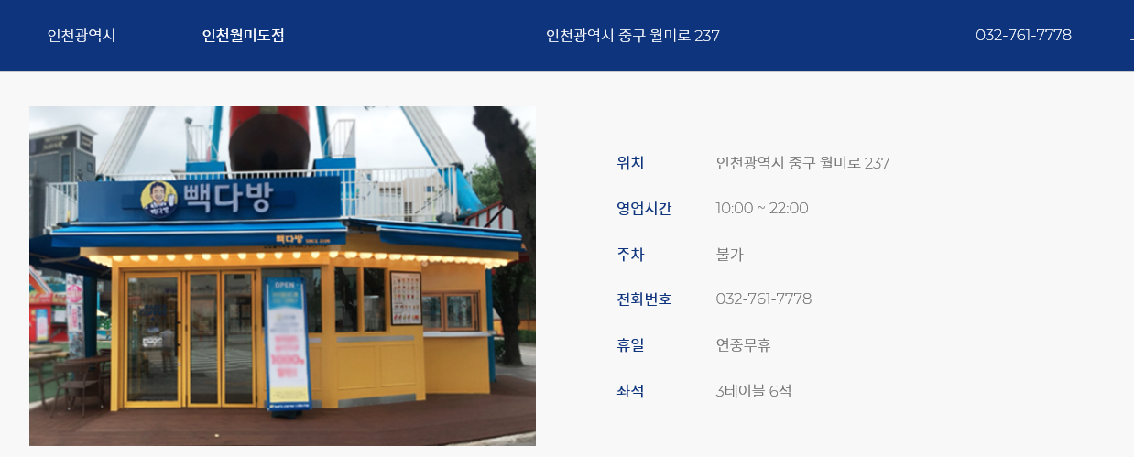
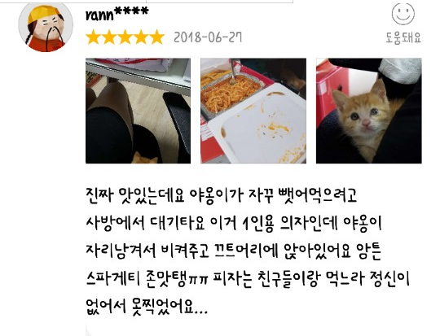
야시장-시장 페이지
(/market/market)
광고
야시장 찾기 (지역별)
광고
야시장 찾기 (지역별)
야시장 후기
게시판
야시장 후기
업주문의
업주문의
좌석 빼고
가게 목록
사진이랑 설명
사진 없으면 요기요 대체 사진
전체후기 중 best, 3개 정도만, 전체평점
사진, 가게이름(대표메뉴), 부가설명(자유)

Slide 4
야시장-가게 페이지
(/market/shop)
광고
야시장 찾기 (지역별)
광고
야시장 찾기 (지역별)
야시장 후기
게시판
야시장 후기
업주문의
업주문의
위치 대신 소속
영업시간
주차 빼고
전화번호
메뉴 목록
사진이랑 설명
사진 없으면 요기요 대체 사진
전체후기 중 best, 3개 정도만, 전체 평점
사진, 메뉴이름, 가격, 부가설명(자유)

Slide 5
야시장-후기 페이지
(/market/review_list)
광고
야시장 찾기 (지역별)
광고
야시장 찾기 (지역별)
야시장 후기
게시판
야시장 후기
업주문의
업주문의
말머리로 야시장 검색(야시장 이름, 가게 이름을 이벤트 박스로)
일단 카드로, 디자인 바꿀 수 있으면 포장마차 모양으로
3X4, 페이지 넘어가게
수정, 신고 버튼

Slide 6
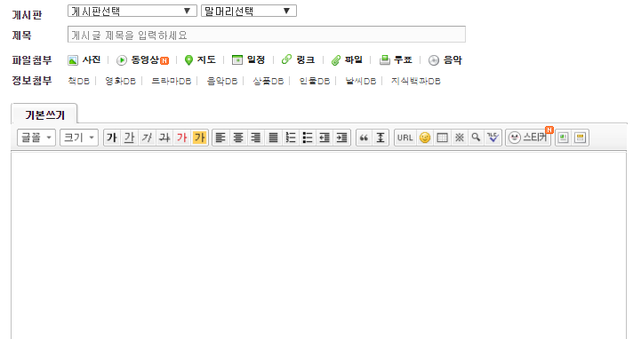
야시장-후기 글쓰기
(/market/review_write)
광고
야시장 찾기 (지역별)
광고
야시장 찾기 (지역별)
야시장 후기
게시판
야시장 후기
업주문의
업주문의
말머리 – 야시장 이름
가게 이름, 메뉴 이름,
제목, 내용, 별점

Slide 7
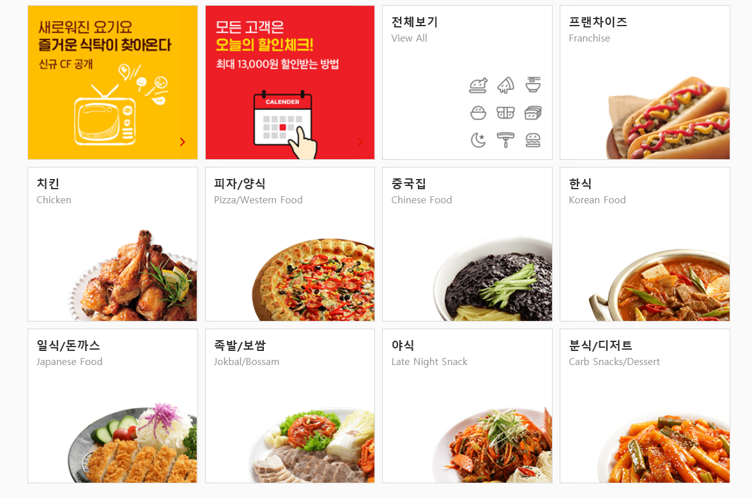
푸드트럭-메뉴별
(/truck/menu)
광고
푸드트럭 찾기(메뉴별)
광고
푸드트럭 찾기 (메뉴별)
푸드트럭 후기
게시판
푸드트럭 후기
업주문의
업주문의
푸드트럭
사진
푸드트럭
사진
푸드트럭
사진
사진 카드 시장 모양으로
푸드트럭
사진
푸드트럭
사진
푸드트럭
사진

Slide 8
푸드트럭 – 푸드트럭 페이지
(/truck/truck)
광고
푸드트럭 찾기(메뉴별)
광고
푸드트럭 찾기 (메뉴별)
푸드트럭 후기
게시판
푸드트럭 후기
업주문의
업주문의
위치 – 무슨요일 어디에 있는지
영업시간
번호판
전화번호
메뉴 목록
사진이랑 설명
사진 없으면 요기요 대체 사진
전체후기 중 best, 3개 정도만, 전체평점
사진, 메뉴이름, 가격, 부가설명(자유)

Slide 9
푸드트럭-후기 페이지
(/truck/review_list)
광고
야시장 찾기 (지역별)
광고
야시장 찾기 (지역별)
야시장 후기
게시판
야시장 후기
업주문의
업주문의
말머리로 야시장 검색(야시장 이름, 가게 이름을 이벤트 박스로)
일단 카드로, 디자인 바꿀 수 있으면 포장마차 모양으로
3X4, 페이지 넘어가게
수정, 신고 버튼

Slide 10
푸드트럭-후기 글쓰기
(/truck/review_write)
광고
야시장 찾기 (지역별)
광고
야시장 찾기 (지역별)
야시장 후기
게시판
야시장 후기
업주문의
업주문의
말머리 – 푸드트럭 이름
가게 이름, 메뉴 이름,
제목, 내용, 별점

Slide 11
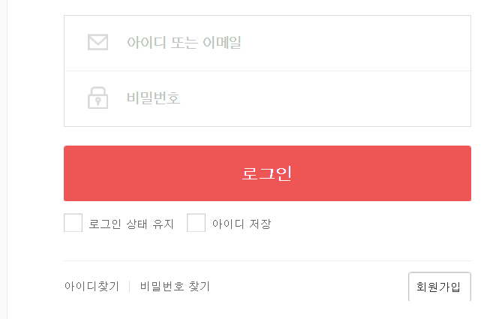
로그인 페이지
(/login/login)
로고
아이디
비밀번호
로그인
로그인 상태 유지, 아이디 저장 체크박스
아이디 찾기, 비밀번호 찾기
회원가입

Slide 12
회원가입 페이지
(/login/join)
로고
일반회원 회원가입
사업자 회원가입

Slide 13
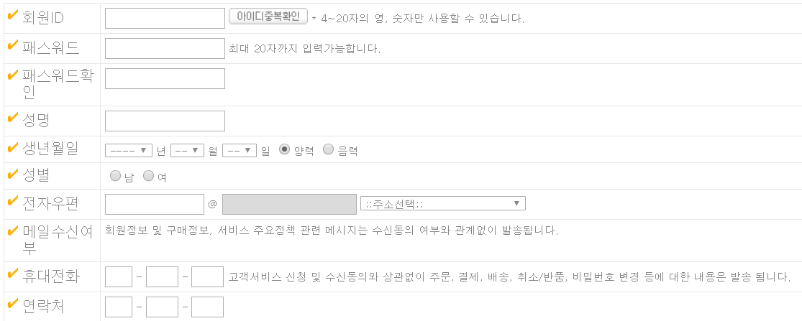
일반회원 회원가입 페이지
(/login/join/general)
로고

Slide 14
사업자 회원가입 페이지
(/login/join/business)
로고
사업자번호조회 추가

Slide 15
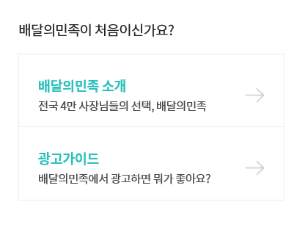
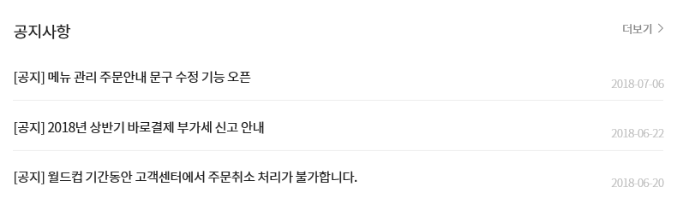
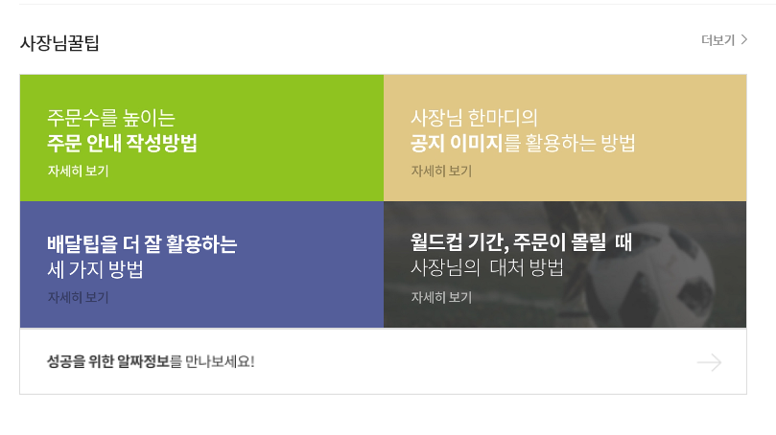
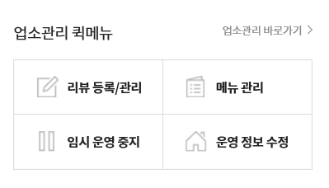
사장님 페이지
(/business)
사장님 전용 메뉴
사장님 전용 공지사항
사이트 소개 및 활용가이드
페이지 이용 꿀팁 소개
위치 업데이트, 메뉴, 공지사항 등

Slide 16
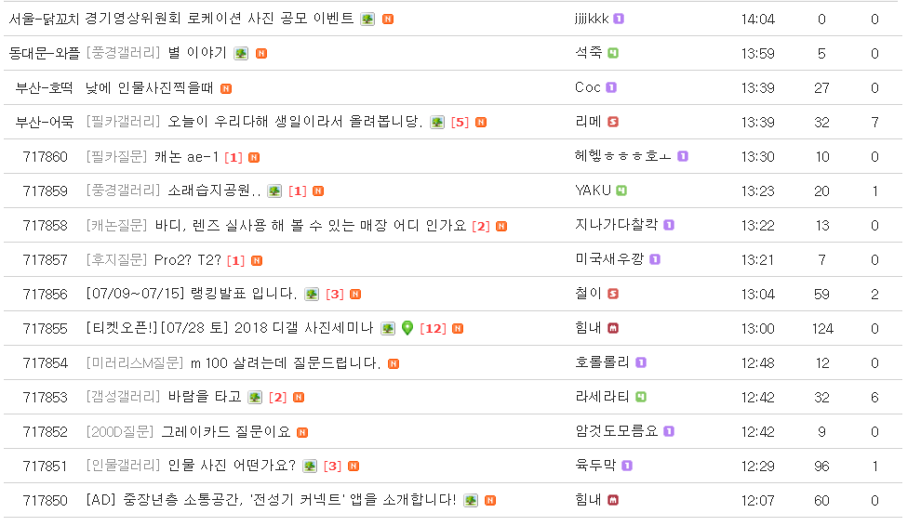
업주문의
(/business/qna)
광고
야시장 찾기 (지역별)
광고
야시장 찾기 (지역별)
야시장 후기
게시판
야시장 후기
업주문의
업주문의

Slide 17
업주문의
(business/qna_write)
광고
야시장 찾기 (지역별)
광고
야시장 찾기 (지역별)
야시장 후기
게시판
야시장 후기
업주문의
업주문의

Slide 18
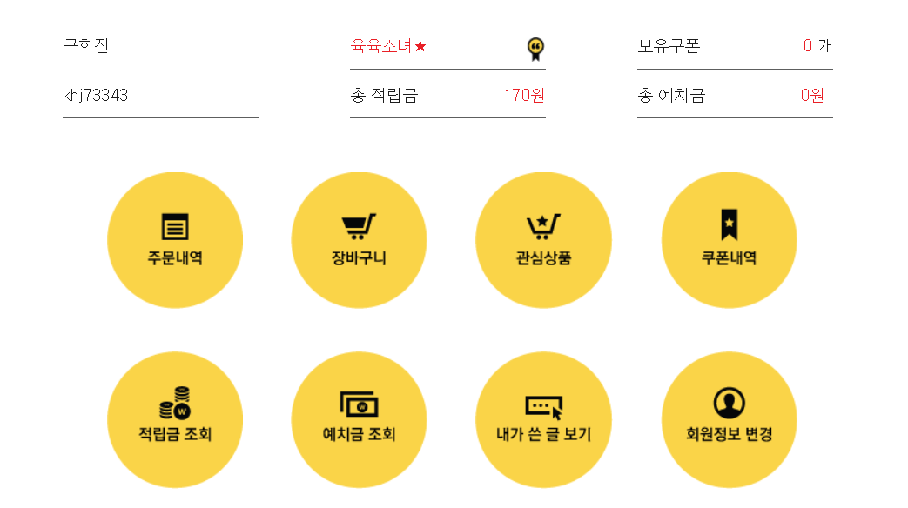
마이페이지
(/user/mypage)
광고
야시장 찾기 (지역별)
광고
야시장 찾기 (지역별)
야시장 후기
게시판
야시장 후기
업주문의
업주문의
이름
닉네임
아이디
닉네임
나의 Q&A

